Slide 1


Linux Mint Šimon Doležal, Martin Pytlík, Jan Navrátil

Slide 2

Co to je Linux mint?
Open source
User-friendly alternativa Ubuntu nebo Winowsu
Podpora starších zařízení
Podpora spousty programů
Notes:
Linux Mint je user-friendly alternativa Ubuntu nebo Winowsu.
Operační systém běží i na starších zařízeních a nabízí různá desktopová prostředí.
Distribuce podporuje řadu bezplatných a placených programů .

Slide 3
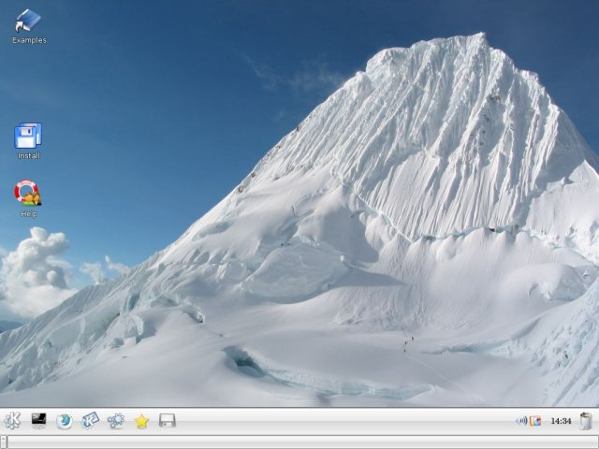
Historie
27. Srpna, 2006
Clément Lefèbvre, Vincent Vermeulen, Oscar799 a komunita
Vychází z Ubuntu
Každá verze se nazvaná podle ženského jména končícího na ´´a´´
1.0 - "Ada"
Aktuálně 21 - "Vanessa"
"Verze Ada"
Notes:
Vývojáři jsou : Clément Lefèbvre, Vincent Vermeulen, Oscar799, ale i komunita
Vychází z Ubantu
Rok vydání 27 srpna 2006
První verze Ada
Aktuálně ´´Vanessa´´ verze 21

Slide 4
verze
Zastaralá:
1.0 Ada
2.0 Barbara
2.1 Bea
Stabilní:
2.2 Bianca
3.0 Cassandra
3.1 Celena
4.0 Daryna
Alfa (testovací ) : test release Debian ALPHA 023
Beta :
4.0 Daryna BETA 00&
4.0 Daryna
B 4.0 Daryna BETA 044
Další:
5 Elyssa
6 Felicia
7 Gloria
8 Helena
9 Isadora

Slide 5
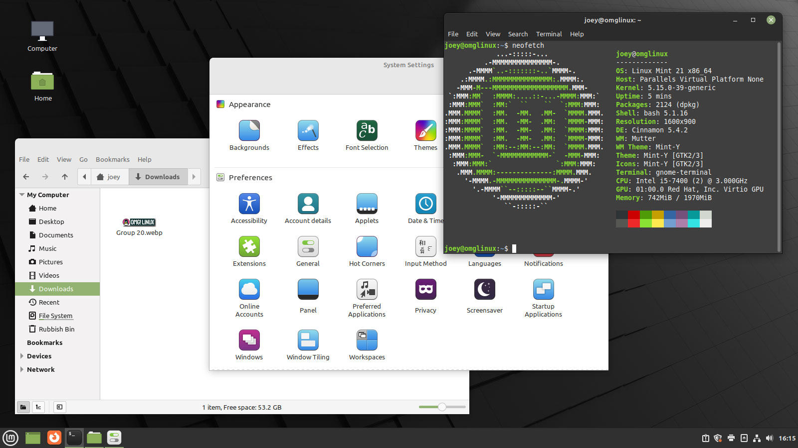
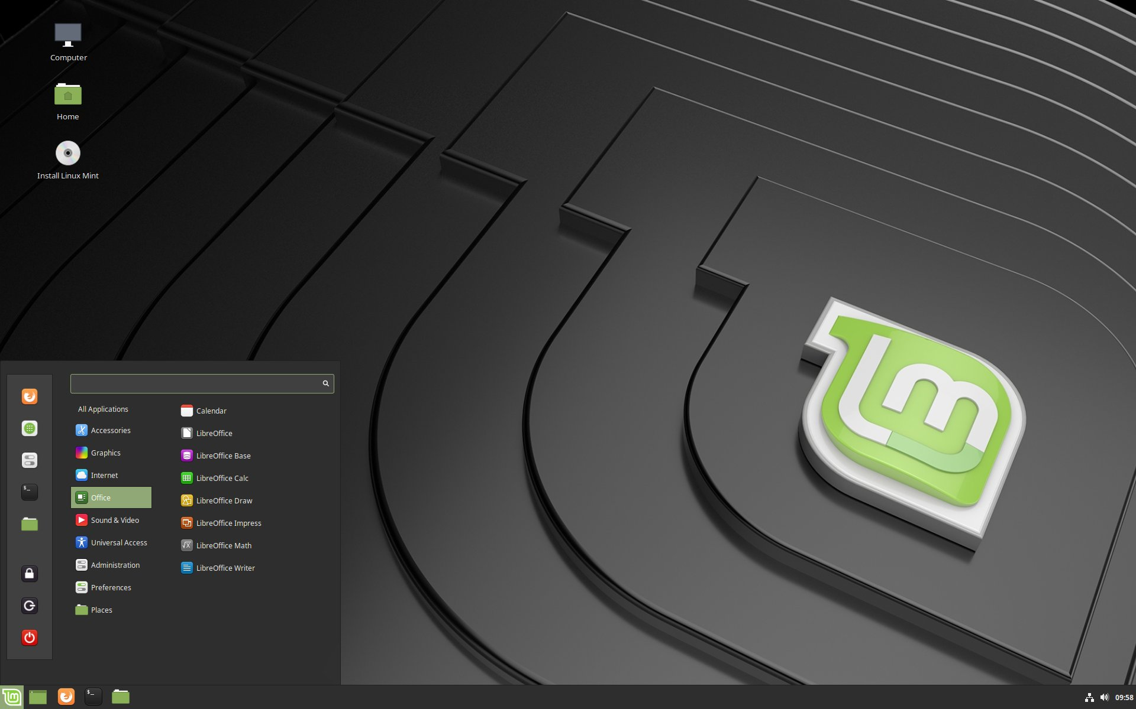
Vizualní stránka, UI
Jednoduchý, přehledný
Lehká adaptace
Využívá KISS (keep it super simple)
Základní verze obsahuje všechny funkce
Podpora verze 21 do roku 2025
Verze "Vanessa"
Notes:
Jednoduchý přehledný os
Vylepseny software a mnoho novych funkci a komfortu
Diky funkci kiss je jednoducha orientace a ovladani
Verze 20.3 která má podporu do 2025

Slide 6
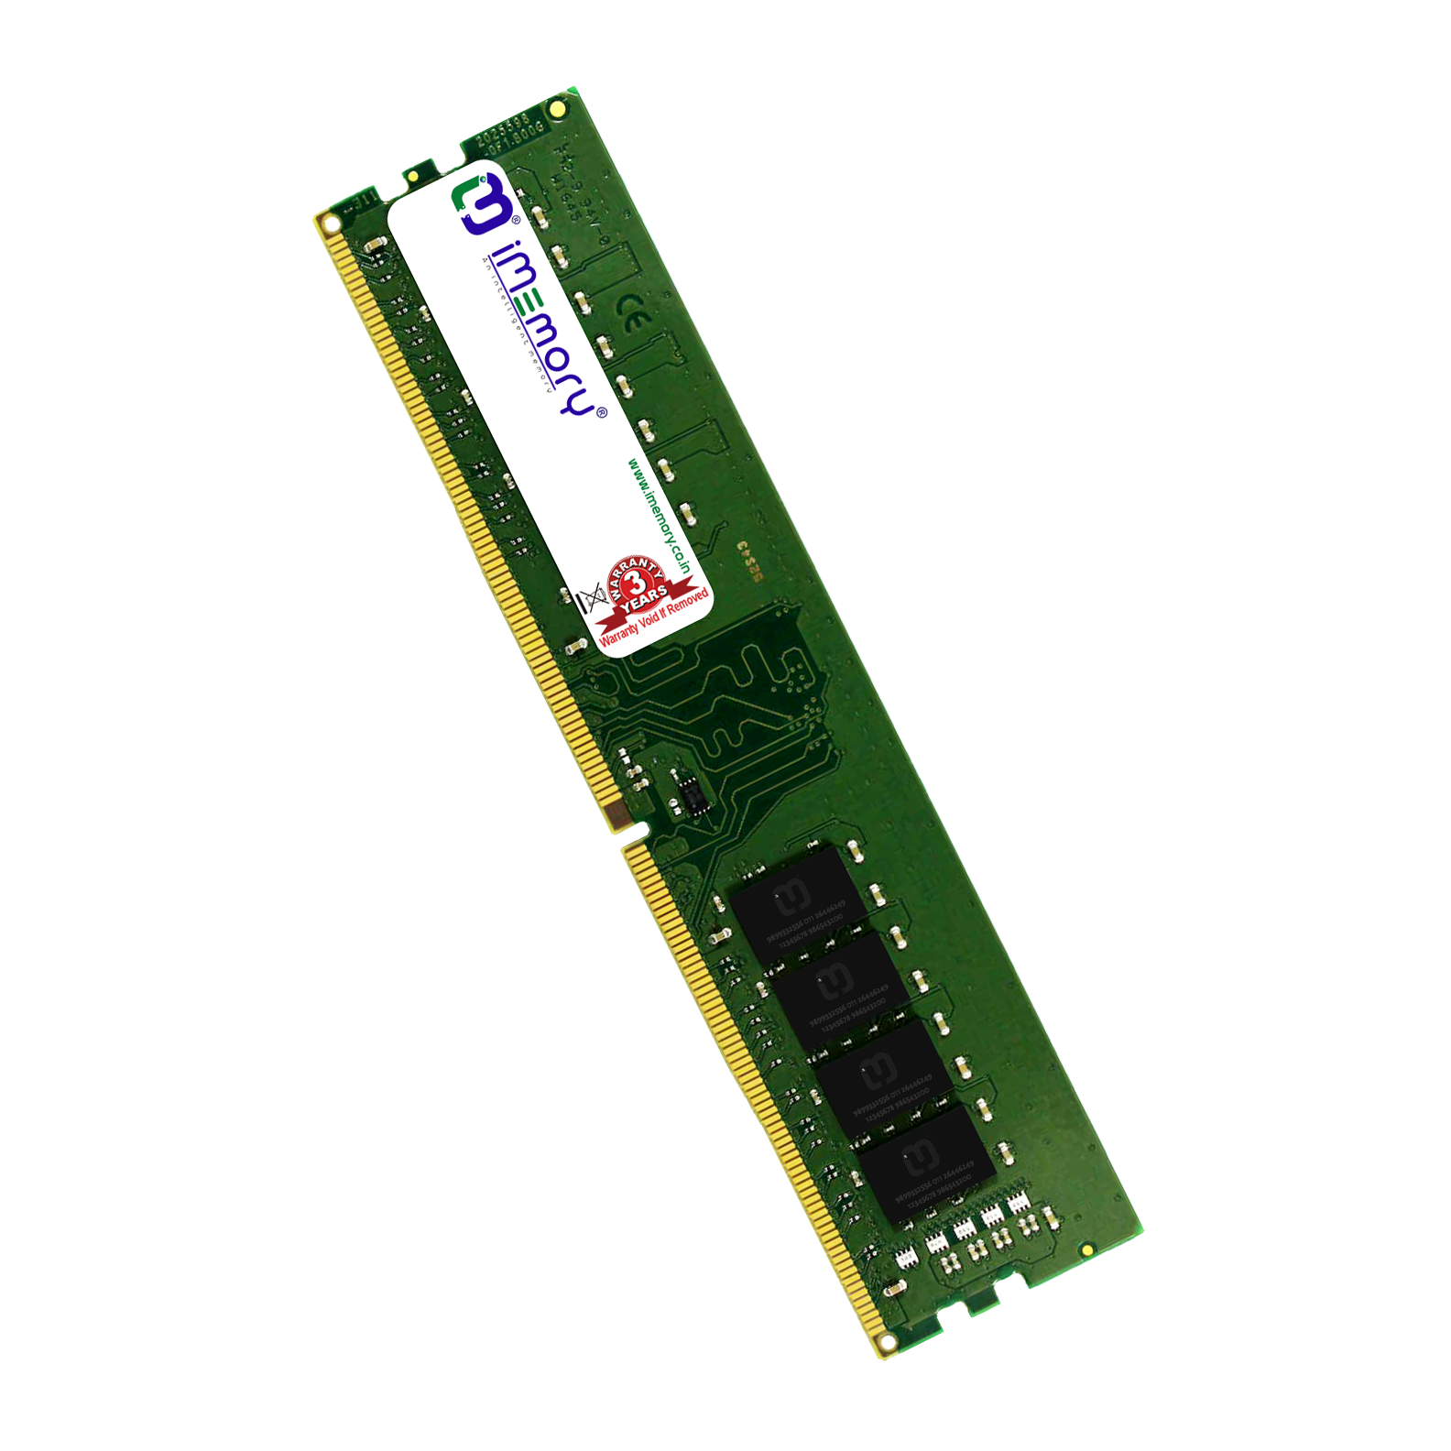
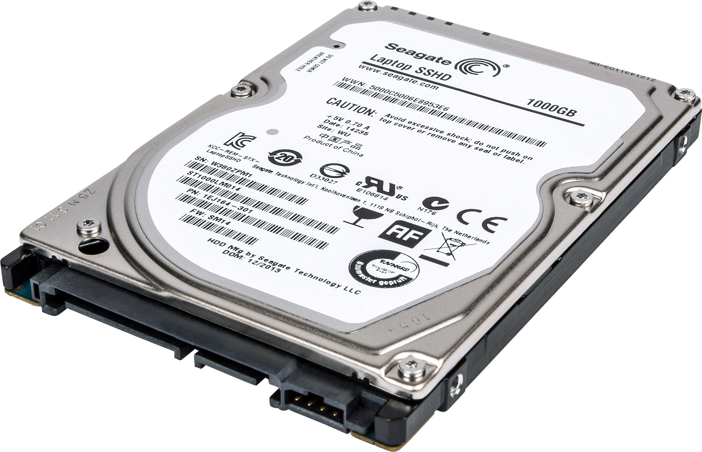
Hardware požadavky
RAM
2GB RAM
20GB místa na disku
1024×768 rozlišení
Disk
Notes:
-Doporučeno 4GB pro komfortnější používání
-Doporučeno 100GB místa
-Minimalní rozlišení 1024x768

Slide 7
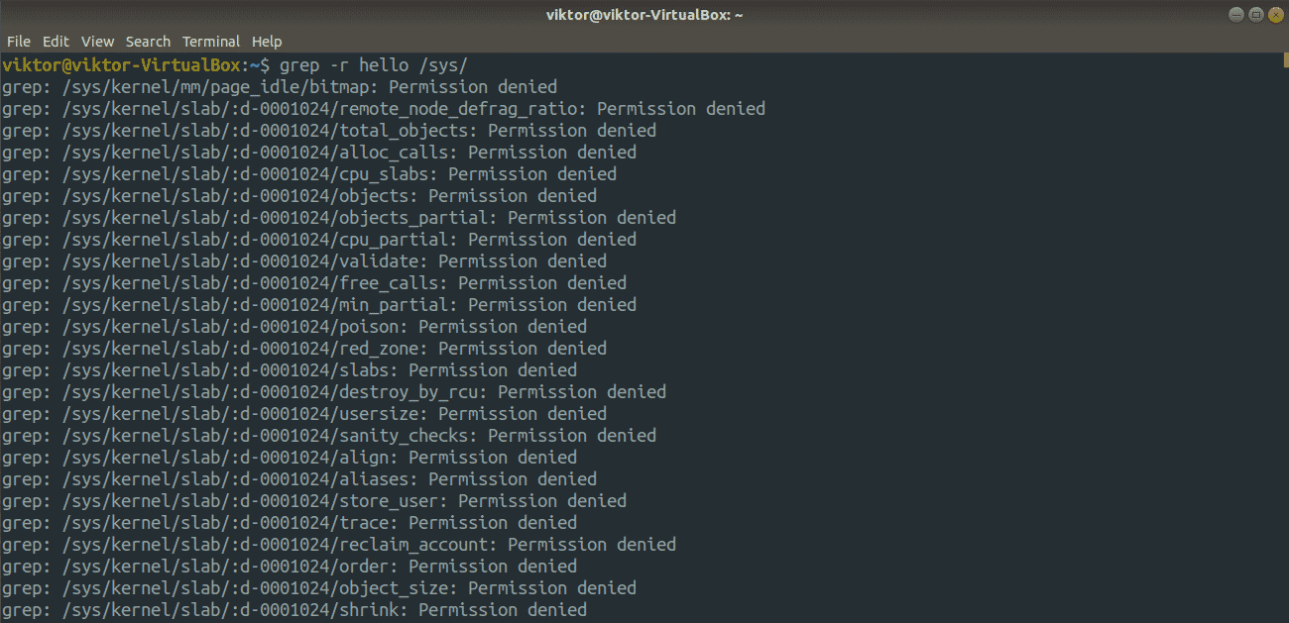
Souborové systémy
/ – Kořenový adresář
/ Bin – Spustitelné programy
/ Boot – Linuxové jádro (kernel)
/ Dev – Všechny soubory
/ Dev / null – Likvidace všech dat na něj zapsaná
/ Usr – Sub-adresáře pro mnoho programů (X Window system)
/ Var – Různé systémové soubory (protokol, poštovní adresáře)
Notes:
/ – je Kořenový adresář, který tvoří základ systému souborů. Všechny soubory a adresáře jsou logicky obsazeny přímo v kořenovém adresáři, bez ohledu na jejich fyzickém umístění.
/ Bin – Obsahuje spustitelné programy, které jsou součástí operačního systému LinuxMint. Veškeré LinuxMint příkazy, jako je například cat, cp, ls, more, tar, jsou k nalezení v tomto adresáři.
/ Boot – Obsahuje linuxové jádro ( kernel ) a další soubory potřebné pro správu LILO a GRUB zavaděče.
/ Dev – Obsahuje všechny soubory zařízení jako jsou například DVD mechanika/USB apod.
Všechny tyto soubory jsou umístěny v adresáři / dev / etc
/ Dev / null – je speciální adresář, který zlikviduje všechna data na něj zapsaná a neposkytuje žádné údaje pro čtení
/ Usr – obsahuje sub-adresáře pro mnoho programů, jako je X Window System ( grafická podoba Vašeho pracovního prostředí )
/ Var – Obsahuje různé systémové soubory, jako je protokol, poštovní adresáře, tisková fronta, atd., jenž mají tendenci ke změně velikosti v reálném čase

Slide 8
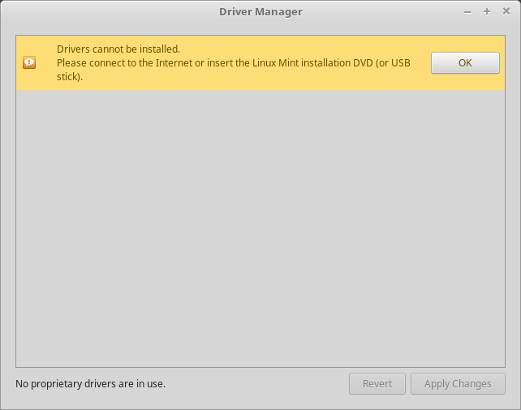
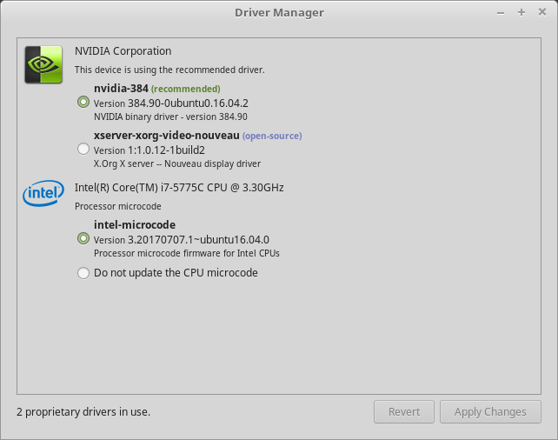
Drivery
Nejsou defaultně nainstalovány
Instalace: Launch Menu ‣ Administration ‣ Driver Manager
Notes:
ATI drivery nebo Nvidia drivery jdou jednoduše stáhnout.
Instalace: Launch Menu ‣ Administration ‣ Driver Manager, zde zaškrtneme drivery, které chceme nainstalovat a klikneme na ´´apply changes´´.
Pokud nemáme přístup k internetu, ukáže se tohle okno.

Slide 9
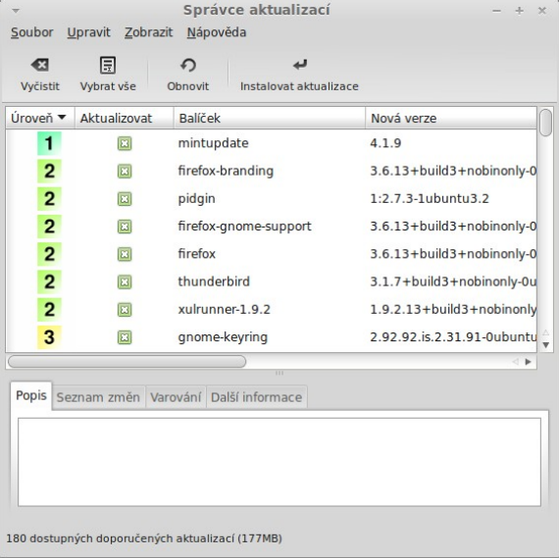
Aktualizace
Správce aktualizací
Přehled o všech dostupných aktualizacích
Stupně nebezpečí instalace aplikací 1-5
Notes:
Správce aktualizací poskytuje informace o všech aktualizacích . Po kliknutí na něj vám ukáže všechny dostupné aktualizace. Také můžete vidět, jakou verzi máte instalovanou v počítači, a jaká je dostupná aktualizaci. Jde vidět úroveň stability jednotlivých aktualizací a jak je aktualizace bezpečná. Linux Mint přiděluje úroveň stability, která označuje, jak je instalace určité aktualizace bezpečná. 1-5. 1,2 bezpecne, 3 na pomezi a 4,5 nejsou doporučeny pro stahování.

Slide 10

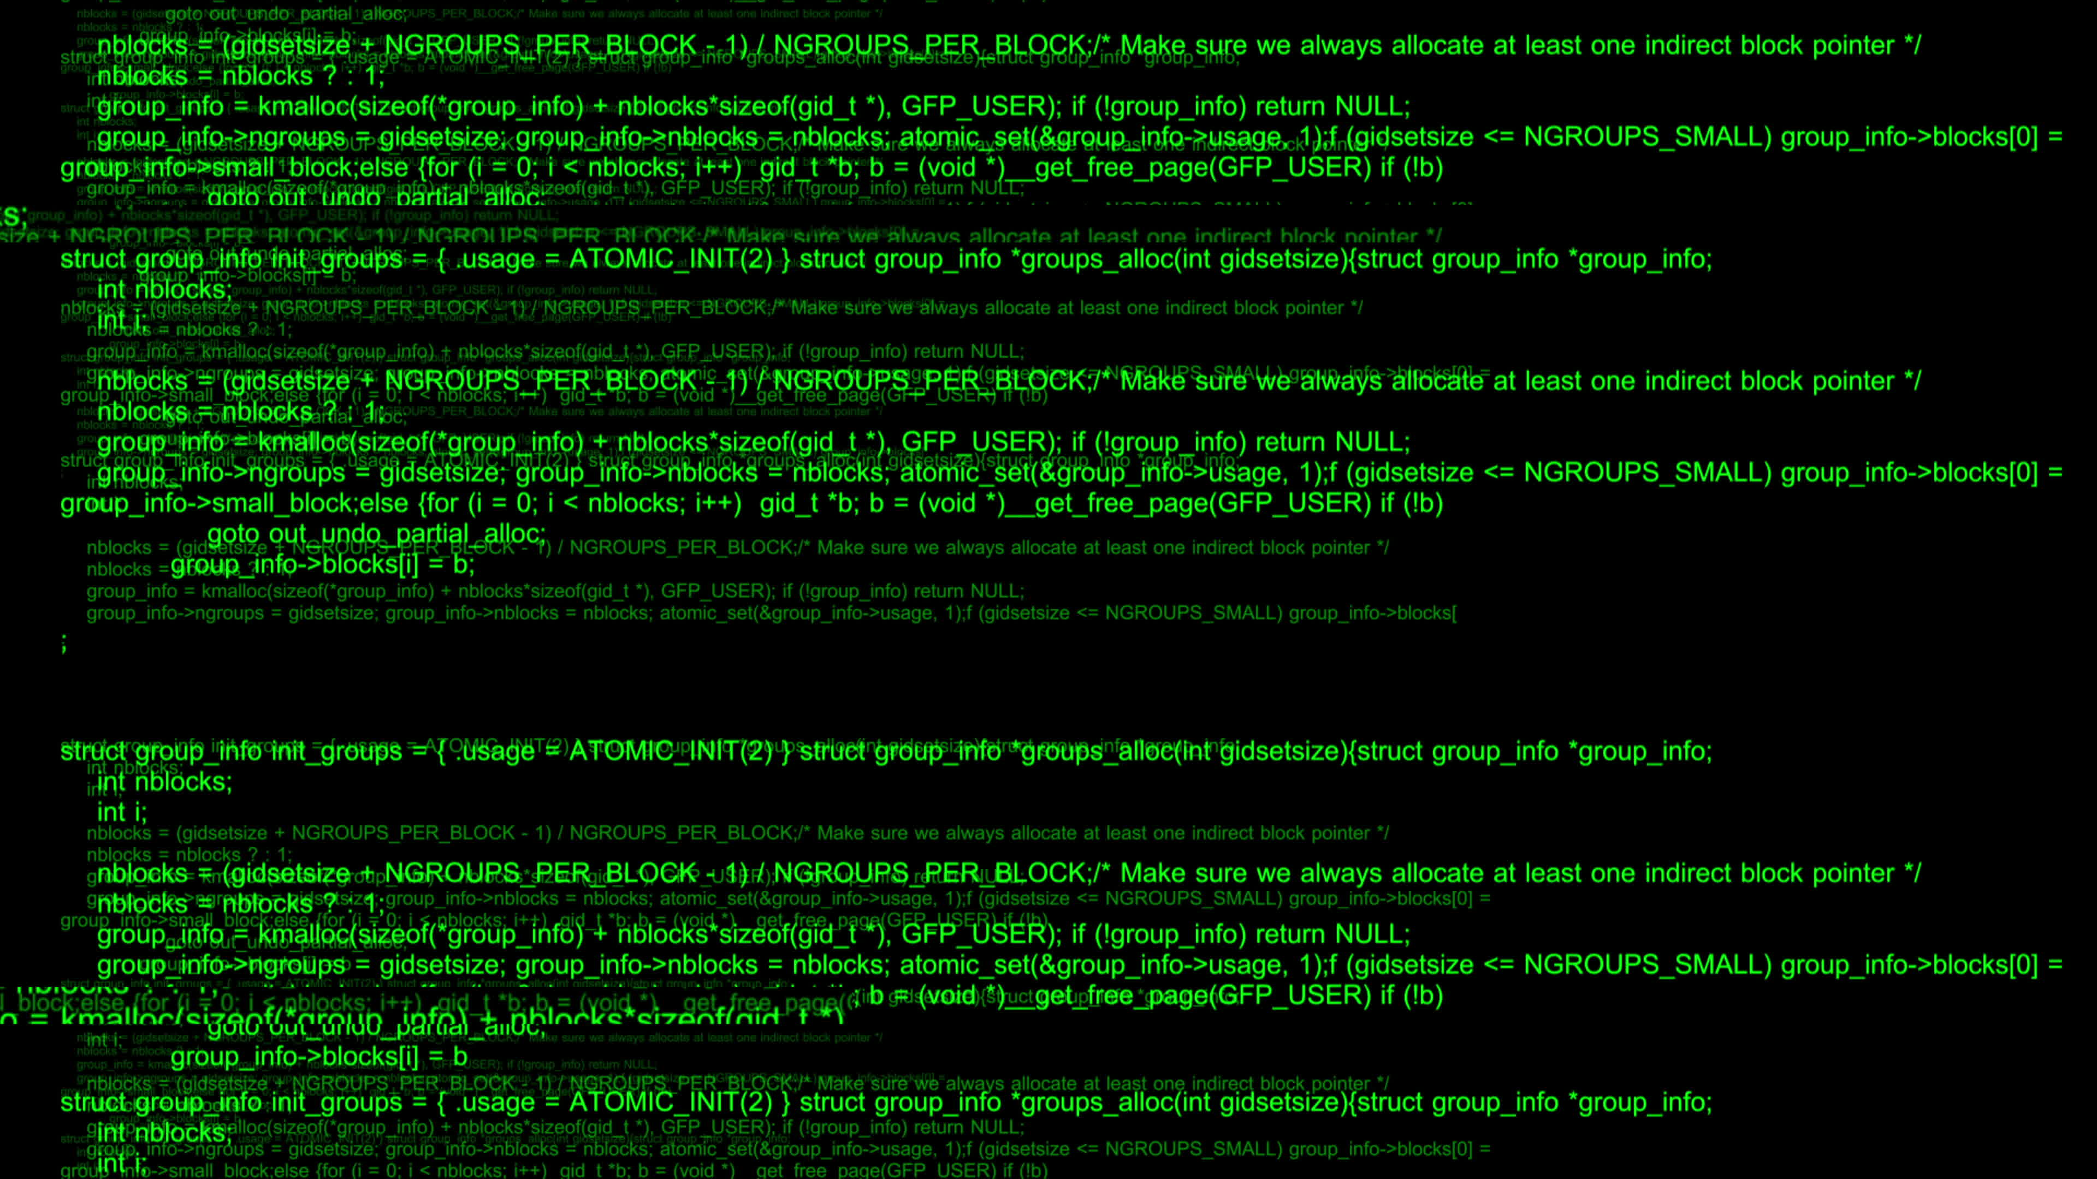
Bezpečnost
Skvělé zabezpečení
Není potřeba antivirus
Menší uživatelská oprávnění
Iptables
Znalí uživatelé
Méně uživatelů
Notes:
Má lepší zabezpečení než Windows.Není potřeba nativirus, ale není špatné ho mít. Menší uživatelské oprávnění = virus se většinou nedostane přes lokální soubory .V uživatelem nastaveném řetězci tabulek jsou stanovena pravidla, která jsou porovnávána se sadou paketů. Používání různých emailových klientů a balíčkovacích systémů = vysoce diverzifikace. Linux převážně využívájí lidé, kteří rozumí počítačům = nekliknou na divné odkazy. Protože má méně uživatelů je na něj také méně virů a cílených útoků.

Slide 11
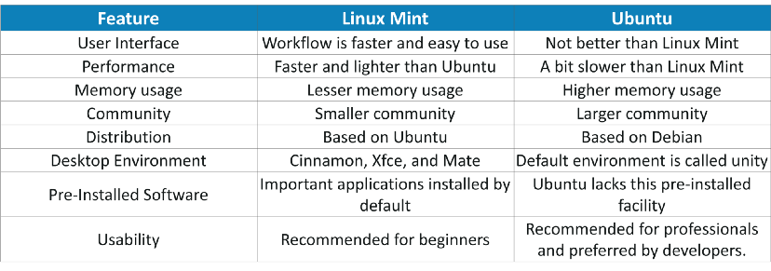
Odlišnosti
Zdarma
Podíl komunity na vývoji
Přívětivost pro začátečníky
Nové verze až 100% připravené
Os nemá 64 bitovou architekturu
nemá správce zařízení
Výkonově náročný
Notes:
Oproti např Windows nebo mac je mint zdarma
Rozdil mezi mac os (open source)
Na vývoji samotného os se podílela i komunita
přívětivost pro začátečníky a elegantní design
Nove verze os se vydají, za když jsou si vývojáři jisti, ze je verze 100% připravena, to samé platí pro nove funkce, ty jsou uvolňovány za ve chvíli, kdy funguji opravdu tak jak mají. (windows11)
Os nemá 64 bitovou architekturu
Nemá správce zařízeni, to znamená, ze se nemůžu podívat jaká zařízeni jsou připojena

Slide 12
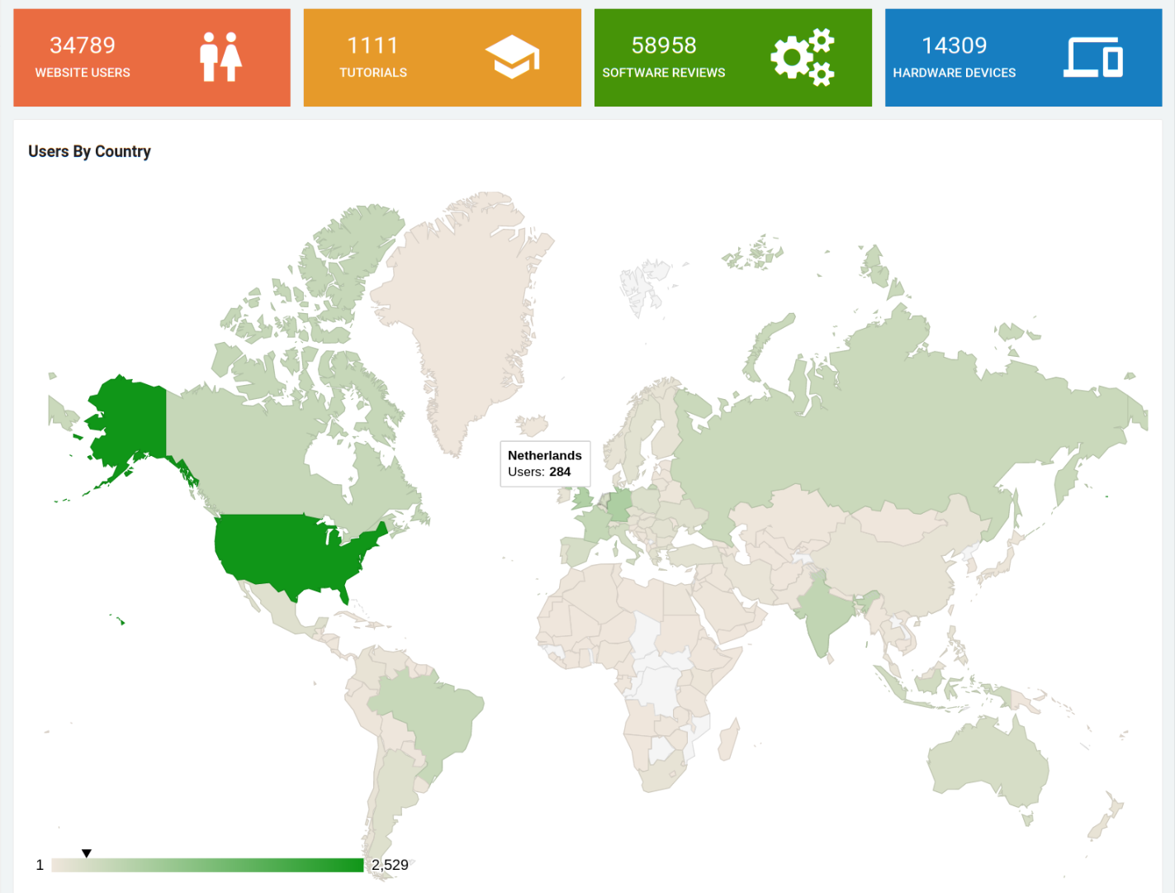
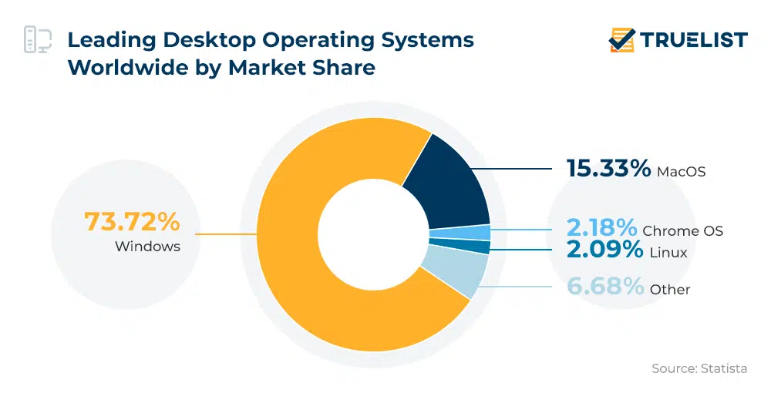
Popularita
Jeden z nejpopulárnějších Linuxů
Několik milionů uživatelů

Slide 13

Diskuze
Setkali jste se někdy Linuxem Mint?
Myslíte si, že je Linux Mint lepší než Ubuntu?
Myslíte si, že Linux Mint je lepší než Windows?
Přešli by jste na něj?

Slide 14



Děkujeme za pozornost

Slide 15
Citace
Linuxmint [online]. [cit. 2022-11-16]. Dostupné z: https://linuxmint.com/faq.php
https://linuxmint.com/documentation/user-guide/MATE/czech_10.0.pdf
[online]. [cit. 2022-11-16]. Dostupné z: https://linuxmint-installation-guide.readthedocs.io/en/latest/drivers.html
Linuxmint [online]. [cit. 2022-11-16]. Dostupné z: https://www.linux-mint-czech.cz/2012/12/struktura-souboroveho-systemu-v-linuxmintu/
Proč je Linux bezpečnější než ostatní OS. LinuxMint [online]. 2015, 3.7. [cit. 2022-11-16]. Dostupné z: https://www.linux-mint-czech.cz/tag/bezpecnost/
[online]. [cit. 2022-11-16]. Dostupné z: https://en.wikipedia.org/wiki/Linux_Mint
PHULARE, Arvind. What is Linux Mint and how is it better than Ubuntu?. Menium [online]. Medium, 2019, 18.10. [cit. 2022-11-20]. Dostupné z: https://medium.com/edureka/linux-mint-904d4de15c58

